Slide 1
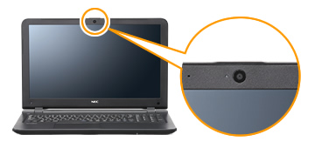
在鏡頭前秀出紅色卡片，就會出現音樂(任何音效皆可) 當紅色卡片從鏡頭前消失，音樂馬上會跟著停止
♪♪♪

Slide 2
在鏡頭前秀出”方形”及”圓型”紅色卡片，畫面上會顯示出影像，並標示出圖形的中心點及外框。
♪♪♪

Slide 3
在鏡頭前秀出星星標誌的圖卡，電腦桌面上位於不同位置的星星標誌會移動到畫面中央。 (桌面上的星星標誌可以是一個或以上)
☆
☆
☆

Slide 4

偵測抓取攝影機畫面中，新出現的事物。 (與攝影機開機時的畫面比較，捕捉任何的異動) 例如一開始鏡頭前沒有任何東西，接下來出現一隻手在揮動，畫面上就會捕捉這隻手。可以以任何方式去呈現捕捉到手。例如 影像反白又或是框線處理等

Slide 5

將臉朝向鏡頭，並進行移動，在畫面上會出現移動時的加速度以及從起點到終點移動的平均速度。
固定條件，如鏡頭與臉的距離等等的設定可自行決定。
Start
Goal
加速度 〇〇m/s＾2
速度 〇〇m/s

